Slide 1









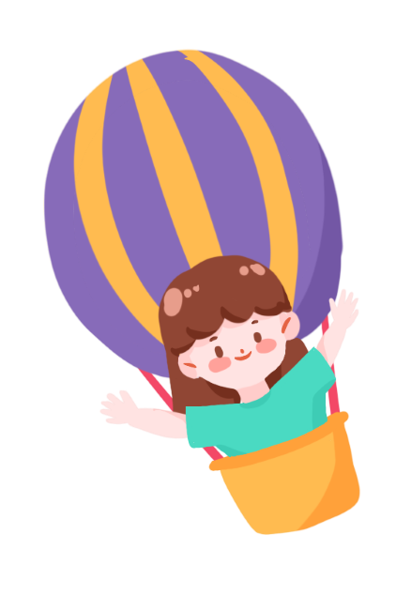





Slide 2





K
H
Ở
I
Đ
Ộ
N
G

Slide 3
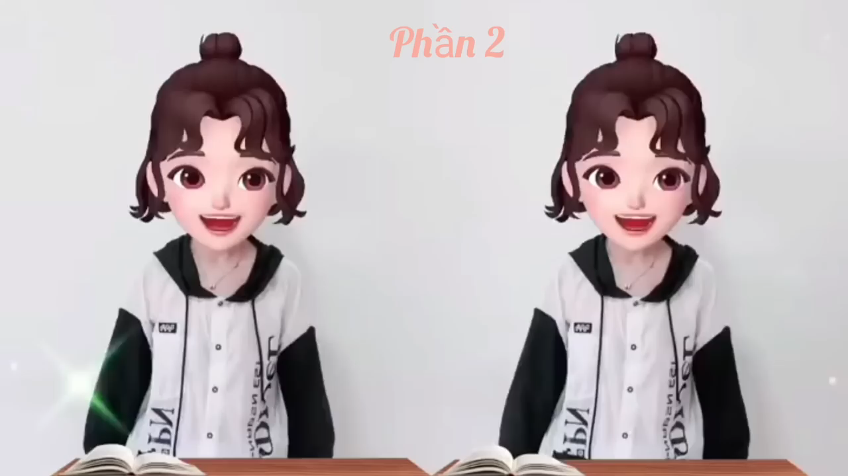


Slide 4


Gửi thông điệp yêu thương đến thầy cô.
Biết gấp hạc giấy và gửi đến thầy cô những thông điệp yêu thương. Biết làm những việc làm cần thiết để giúp đỡ bạn bè vượt qua khó khăn.

Slide 5
K
H
Á
M
P
H
Á

Slide 6




Slide 7

Làm việc nhóm 4
Chia sẻ kỉ niệm sâu sắc em đã có với thầy cô.
Viết những lời yêu thương lên giấy.
Gấp hạc giấy để gửi đến thầy cô những thông điệp yêu thương.

Slide 8

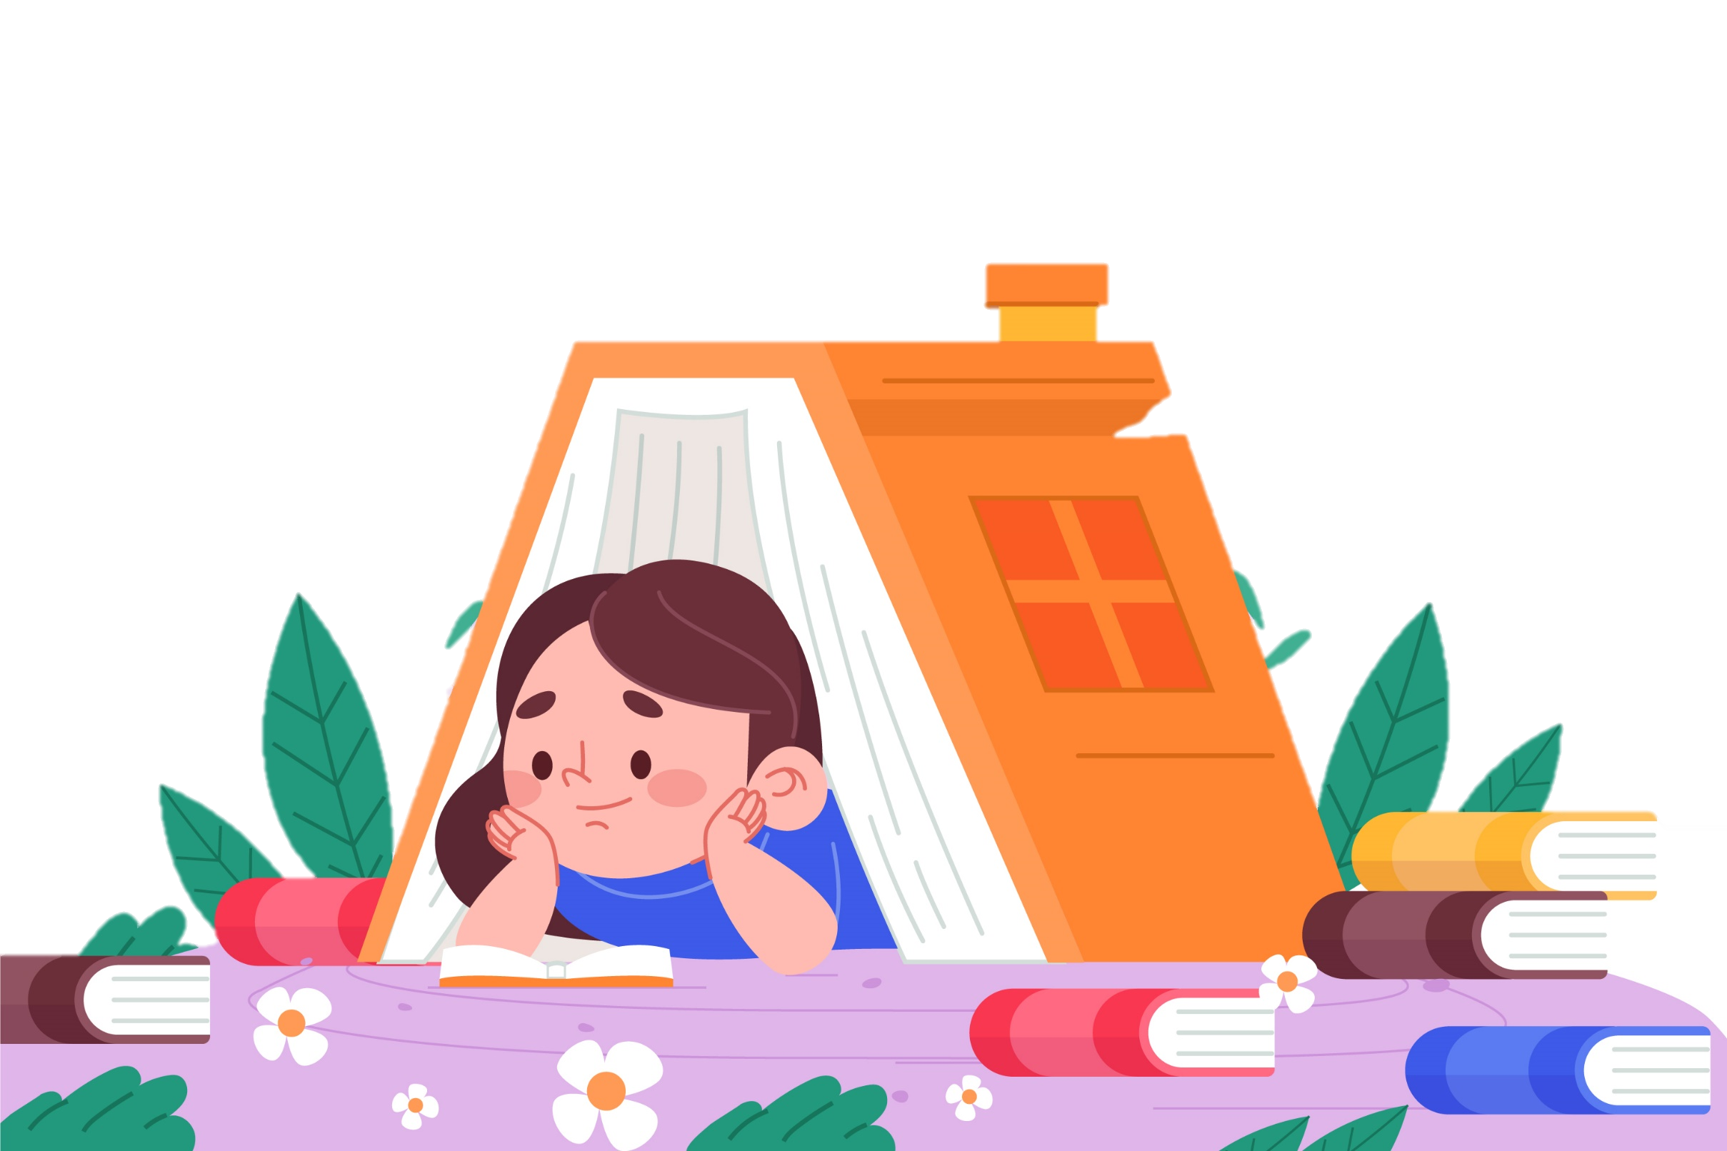

GÓC CHIA SẺ
Chia sẻ
yêu thương
Chia sẻ
yêu thương

Slide 9


Slide 10

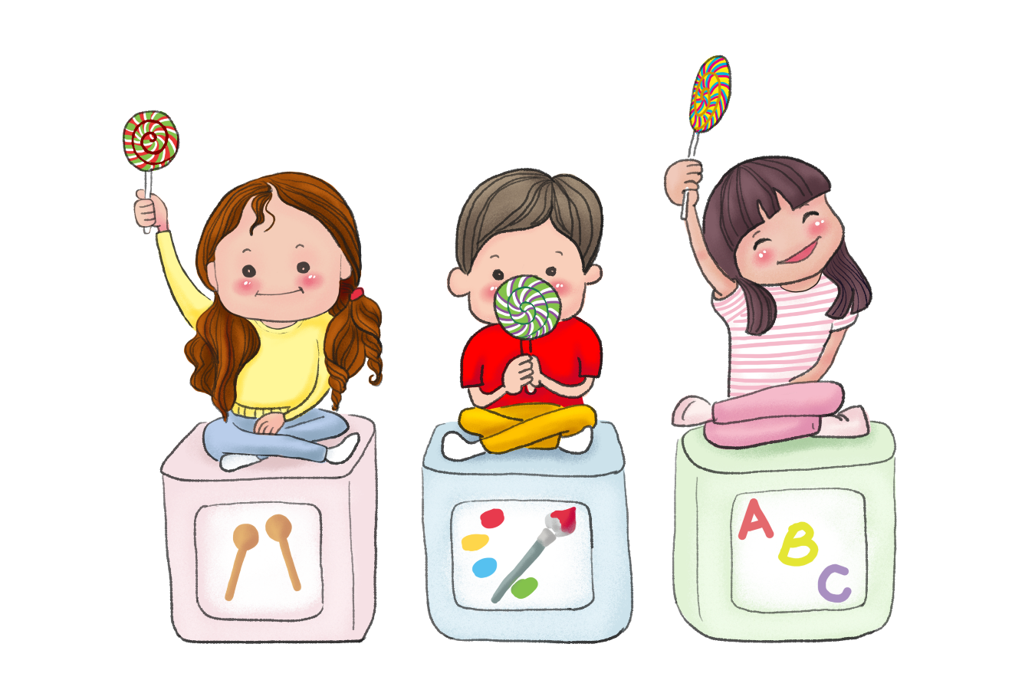
Cả lớp mình cùng:
Đứng thành hai hàng dọc
Các thành viên ở hai hàng kết đôi, nắm tay giơ lên tạo thành mái nhà và cùng hát một bài hát.
Một thành viên thừa ra sẽ chạy từ cuối lên giữa hai hàng, lựa chọn 1 bạn bất kì để kết đôi rồi cùng chạy lên đầu hàng.
Tiếp tục bạn khác.

Slide 11

Chia sẻ cảm xúc sau khi chơi

Slide 12
V
Ậ
N
D
Ụ
N
G

Slide 13


TỰ ĐÁNH GIÁ SAU CHỦ ĐỀ YÊU TRƯỜNG, MẾN LỚP:
Chưa hoàn thành
Hoàn thành
Hoàn thành tốt

Slide 14
Khảo sát thực trạng vệ sinh trường , lớp
Lập và thực hiện kế hoạch lao động để giữ gìn trường học xanh, sạch, đẹp.
Thực hiện những việc làm cụ thể để giữ gìn trường học xanh, sạch, đẹp.
Nêu một số vấn đề thường xảy ra trong quan hệ bạn bè và đề xuất cách giải quyết
Thực hiện những lời nói, việc làm để bày tỏ tình cảm với thầy cô
Thực hiện những hoạt động để duy trì và phát triển mối quan hệ bạn bè.

Slide 15




Về nhà cùng trao đổi với người thân:
Những lời nói, hành động thể hiện sự yêu thương với thầy cô.
Chia sẻ những khó khăn với bạn bè.

Slide 16
CHÀO TẠM BIỆT

